Slide 1
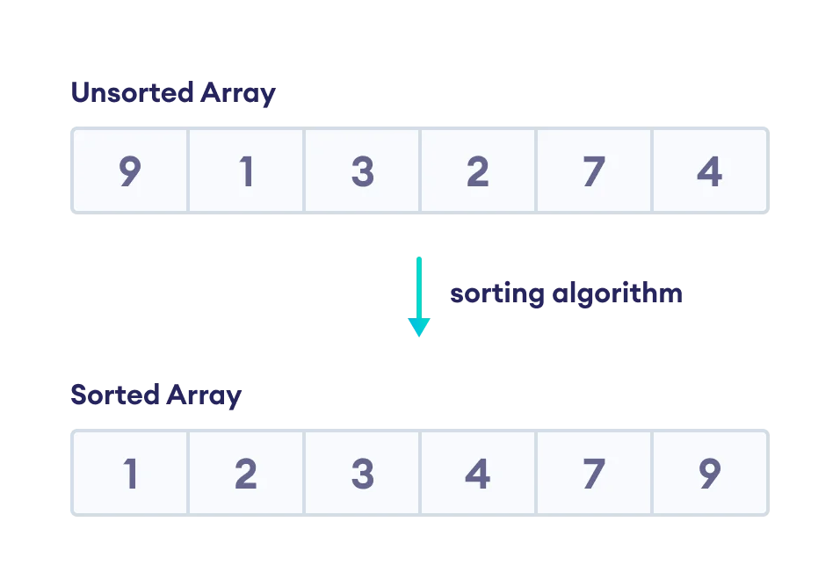
Çeşidləmə alqoritmləri
Massivin/siyahının elementlərini müəyyən ardıcıllıqla düzmək üçün çeşidləmə alqortmi istifadə olunur. Misal üçün:

Slide 2

Məsələn : Aşağıdakı simvol siyahısı onların ASCII dəyərlərinin artan sırasına görə sıralanır. Yəni, daha az ASCII dəyəri olan simvol, daha yüksək ASCII dəyəri olan simvoldan əvvəl yerləşdiriləcək.

Slide 3
Müxtəlif çeşidləmə alqoritmləri
Bubble Sort
Seçim Sort
Daxiletmə çeşidi
Sırala birləşdirin
Tez çeşidləmə
Sayma Sıralaması
Radix Sort
Bucket Sort
Yığın Sıralaması
Shell Sort

Slide 4
Çeşidləmə alqoritmlərinin mürəkkəbliyi
İstənilən çeşidləmə alqoritminin səmərəliliyi alqoritmin zaman mürəkkəbliyi və məkan mürəkkəbliyi ilə müəyyən edilir.
1. Zamanın Mürəkkəbliyi : Zamanın mürəkkəbliyi alqoritmin girişin ölçüsünə uyğun olaraq icrasını başa çatdırmaq üçün sərf etdiyi vaxta aiddir. Müxtəlif formalarda təmsil oluna bilər:
Big-O notasiyası (O)
Omeqa notasiyası (Ω)
Teta notasiyası (Θ)

Slide 5
2. Məkan Mürəkkəbliyi : Məkan mürəkkəbliyi alqoritmin tam icra üçün istifadə etdiyi yaddaşın ümumi həcminə aiddir. Buraya həm köməkçi yaddaş, həm də giriş daxildir.
Köməkçi yaddaş alqoritmin giriş məlumatlarından başqa tutduğu əlavə yerdir. Adətən, köməkçi yaddaş alqoritmin fəza mürəkkəbliyini hesablamaq üçün nəzərdə tutulur.

Slide 6
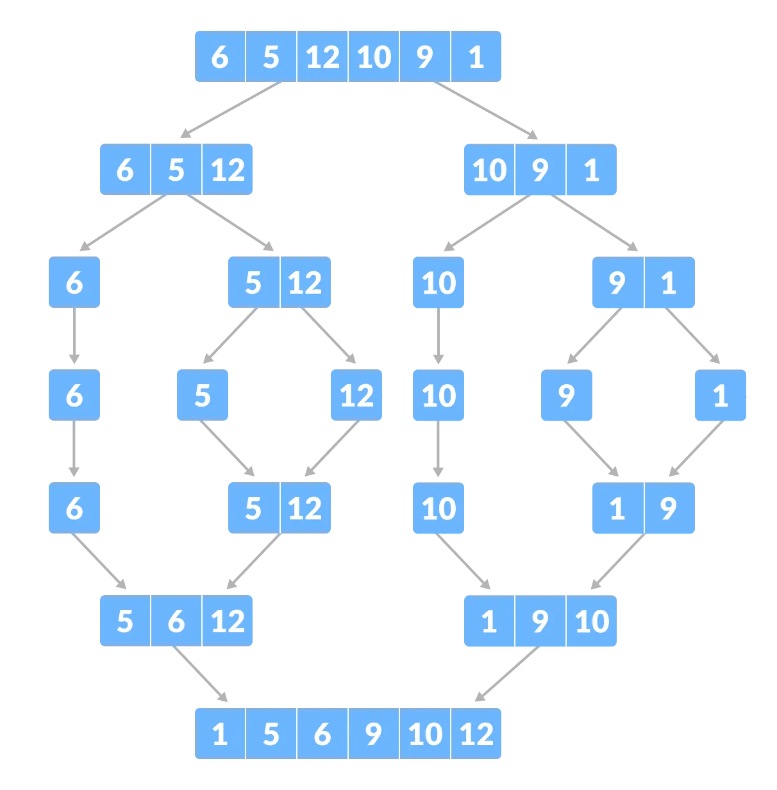
Merge sort(Birləşdirmə çeşidi)
Kompüter elmində birləşmə çeşidi səmərəli,
ümumi təyinatlı və müqayisəyə əsaslanan
çeşidləmə alqoritmidir .

Slide 7
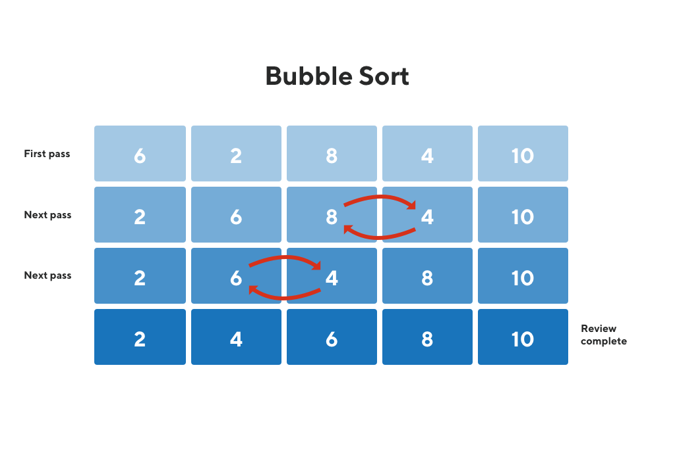
Bubble sort , bəzən batan sort kimi istinad edilən sadə çeşidləmə alqoritmidir ki, təkrarən siyahıda addımlar atır, bitişik elementləri müqayisə edir və səhv qaydada olduqda onları dəyişdirir . Siyahıdan keçmə siyahı sıralanana qədər təkrarlanır. Müqayisə çeşidi olan alqoritm daha kiçik və ya daha böyük elementlərin siyahının yuxarısına “köpük” çıxması yolu ilə adlandırılmışdır.

Slide 8
Addım-addım nümunə
"5 1 4 2 8" rəqəmləri massivini götürün və qabarcıq sıralamasından istifadə edərək massivi ən aşağı nömrədən ən böyük rəqəmə qədər çeşidləyin. Hər addımda qalın hərflərlə yazılmış elementlər müqayisə edilir. Üç keçid tələb olunacaq;
İlk Keçid
( 5 1 4 2 8 ) → ( 1 5 4 2 8 ), Burada alqoritm ilk iki elementi müqayisə edir və 5 > 1-dən sonra dəyişdirir.
( 1 5 4 2 8 ) → ( 1 4 5 2 8 ), 5 > 4-dən etibarən dəyişdirin
( 1 4 5 2 8 ) → ( 1 4 2 5 8 ), 5 > 2-dən etibarən dəyişdirin
( 1 4 2 5 8 ) → ( 1 4 2 5 8 ), İndi bu elementlər artıq qaydasında olduğundan (8 > 5), alqoritm onları dəyişdirmir.
İkinci keçid
( 1 4 2 5 8 ) → ( 1 4 2 5 8 )
( 1 4 2 5 8 ) → ( 1 2 4 5 8 ), 4 > 2-dən etibarən dəyişdirin
( 1 2 4 5 8 ) → ( 1 2 4 5 8 )
( 1 2 4 5 8 ) → ( 1 2 4 5 8 )
İndi massiv artıq çeşidlənib, lakin alqoritm onun tamamlanıb-tamamlandığını bilmir. Alqoritmin çeşidləndiyini bilmək üçün heç bir dəyişdirilmədən əlavə bir tam keçid lazımdır.
Üçüncü keçid
( 1 2 4 5 8 ) → ( 1 2 4 5 8 )
( 1 2 4 5 8 ) → ( 1 2 4 5 8 )
( 1 2 4 5 8 ) → ( 1 2 4 5 8 )
( 1 2 4 5 8 ) → ( 1 2 4 5 8 )

Slide 9


Selection sort (Seçim çeşidi)
Kompüter elmində seçmə çeşidləmə yerində müqayisəli çeşidləmə alqoritmidir . O (n 2) vaxt mürəkkəbliyinə malikdir. Seçim çeşidini digər çeşidləmə alqoritmləri ilə müqayisədə təhlil etmək çətin deyil, çünki dövrələrin heç biri massivdəki məlumatlardan asılı deyildir. Minimumun seçilməsi skan etməyi tələb edir{\displaystyle n}nelementləri (qəbul{\displaystyle n-1}n-1müqayisələr) və sonra onu birinci mövqeyə dəyişdirin. Növbəti ən aşağı elementi tapmaq üçün qalan elementi skan etmək lazımdır{\displaystyle n-1}n-1elementləri və s. Beləliklə, müqayisələrin ümumi sayı
Arifmetik irəliləyişlə ,
mürəkkəbliyi olan{\ displaystyle O (n ^ {2})}O(n^{2})müqayisələrin sayı baxımından. Bu skanların hər biri üçün bir dəyişdirmə tələb olunur{\displaystyle n-1}n-1elementlər (son element artıq yerindədir).

Slide 10
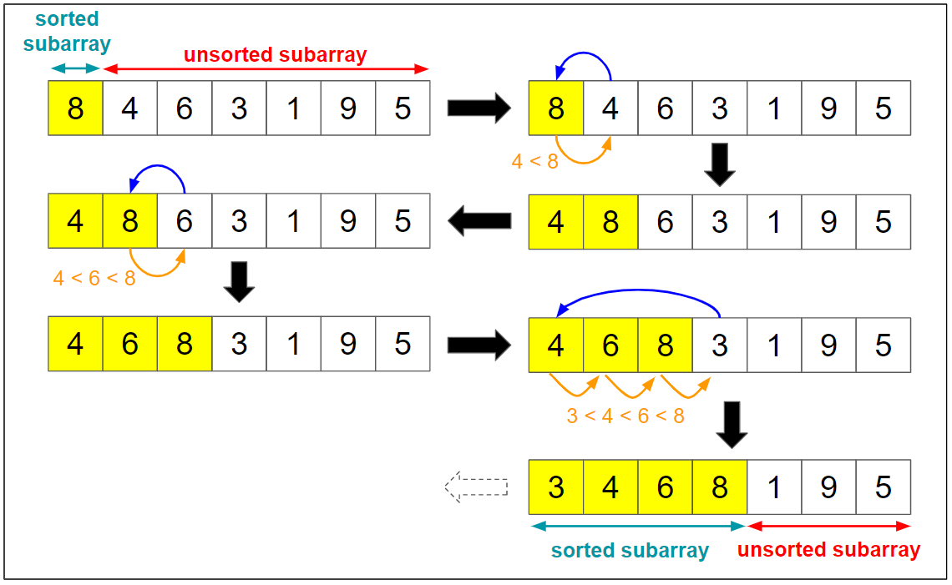
Insertion sort ( Daxiletme cesidi)
Daxiletmə çeşidi hər dəfə son çeşidlənmiş massivi (və ya siyahını) bir element quran sadə çeşidləmə alqoritmidir .

Slide 11
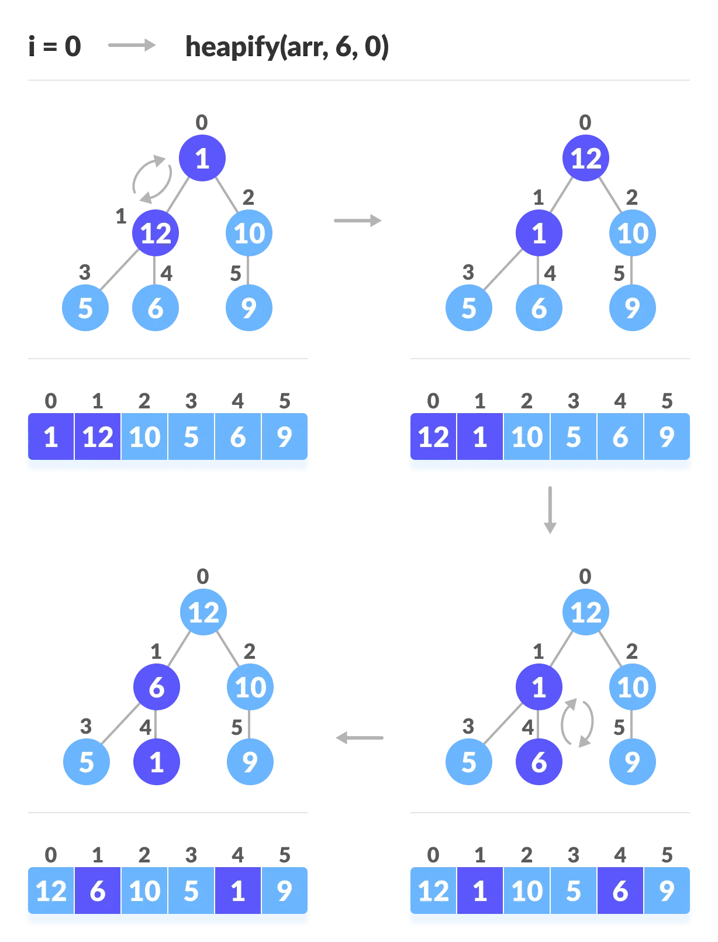
Heapsort
Kompüter elmində heapsort müqayisəyə əsaslanan çeşidləmə alqoritmidir. Heapsort alqoritmi siyahının ilk növbədə onu maksimum yığına çevirərək hazırlanmasını nəzərdə tutur . Daha sonra alqoritm siyahının birinci dəyərini son qiymətlə təkrar-təkrar əvəz edir, yığın əməliyyatında nəzərə alınan dəyərlər diapazonunu bir azaldır və yeni birinci dəyəri yığındakı mövqeyinə süzür. Bu, nəzərə alınan dəyərlərin diapazonunun uzunluğu bir dəyərə çatana qədər təkrarlanır.
O( n + n log n ) = O( n log n ) olur .

Slide 12
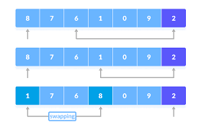
Quicksort (Sürətli çeşidləmə)
Quicksort, harada böl və fəth et yanaşmasına əsaslanan çeşidləmə alqoritmidir
Massiv pivot elementi (massivdən seçilmiş element) seçməklə alt massivlərə bölünür. Massivi bölərkən, dönmə elementi elə yerləşdirilməlidir ki, mildən kiçik elementlər sol tərəfdə, dönmədən böyük elementlər isə sağ tərəfdə olsun.
Sol və sağ alt massivlər də eyni yanaşma ilə bölünür. Bu proses hər bir alt massivdə tək element olana qədər davam edir.
Bu nöqtədə elementlər artıq sıralanır. Nəhayət, elementlər sıralanmış massiv yaratmaq üçün birləşdirilir.

